Slide 1
ПОМНІКІ АДАМУ МІЦКЕВІЧУ Ў СВЕЦЕ

Slide 2
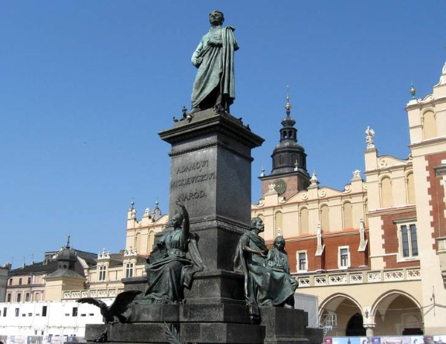
Кракаў, Польшча
Быў адкрыты ў 1898 годзе з нагоды 100-годдзя з дня нараджэння Адама Міцкевіча. Як і многія іншыя сімвалы нацыянальнай пашаны Польшчы, быў разбураны нямецкімі акупантамі падчас другой сусветнай вайны.

Slide 3
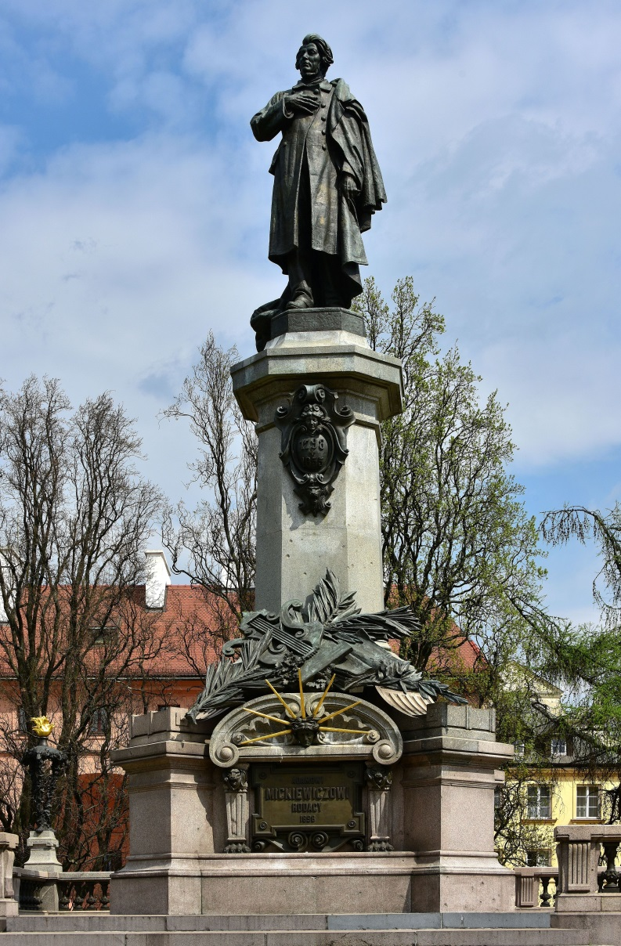
Варшава, Польшча
Аўтары:
скульптар Цыпрыян Гадэбскі, архітэктары Ю. Дзеконьскі і В. Марконі. Вышыня статуі - 4,2 м. Адкрыццё адбылося 24 снежня 1898 года ў дзень 100-годдзя з дня нараджэння паэта.

Slide 4
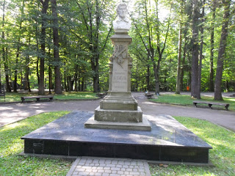
Трускавец, Украіна
Быў усталяваны ў 1900 годзе (па іншых дадзеных – у 1898 годзе); аўтар помніка - польскі скульптар армянскага паходжання Тадэвуш Баронч. 12 ліпеня 2008 года была ўрачыста адкрыта адрэстаў-раваная версія помніка.

Slide 5
Вялічка, Польшча
Аўтар помніка Тадэвуш Блатніцкі. Устаноўлены ў 1903 годзе.
Першапачаткова размяшчаўся ў гарадскім парку. А з 1945 года знаходзіцца ў цэнтры горада. Ідэнтычны помнік Міцкевічу, спраектаваны Блатніцкім, быў устаноўлены ў 1898 годзе ў Станіслававе.

Slide 6
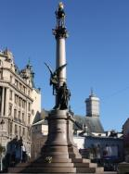
Львоў, Украіна
Помнік Адаму Міцкевічу або Калона Адама Міцкевіча - гісторыка-культурная славутасць цэнтральнай часткі Львова, якая знаходзіцца на плошчы, якая носіць імя паэта. Адкрыццё помніка 30 кастрычніка 1904 года мела вялікае нацыянальна-культурнае значэнне для жыхароў Львова.

Slide 7
Крыніца-Здруй, Польшча
Помнік Міцкевічу быў створаны ў 1906 годзе. Аўтар - Антоні Попель. Ідэя пабудовы скульптуры звязана з вечарынай, праведзенай у жніўні 1883 г. у гонар апошняга жывога сябра Міцкевіча - Эдварда Адынца. Менавіта тады і было прынята рашэнне аб фінансаванні помніка А. Міцкевіча.
Бюст паэта, пастаўлены на высокім пастаменце, Унізе выява Марылі Верашчака, вялікага і няздзейсненага кахання Міцкевіча.

Slide 8
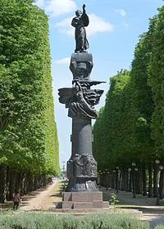
Парыж, Францыя
Макет помніка быў створаны ў 1909 годзе скульптарам Антуанам Бурдэлем, сам жа помнік быў скончаны толькі ў 1928 годзе. Адкрыццё яго адбылося 28 красавіка 1929 года на плошчы Альма ў Парыжы. Пасля помнік быў перанесены на Cours Albert-I (VIII акруга), на набярэжную Сены. Гэтае месца з сакавіка 2009 года называецца "Сад Ерэван. Помнік быў падарункам ад Польшчы Францыі.

Slide 9
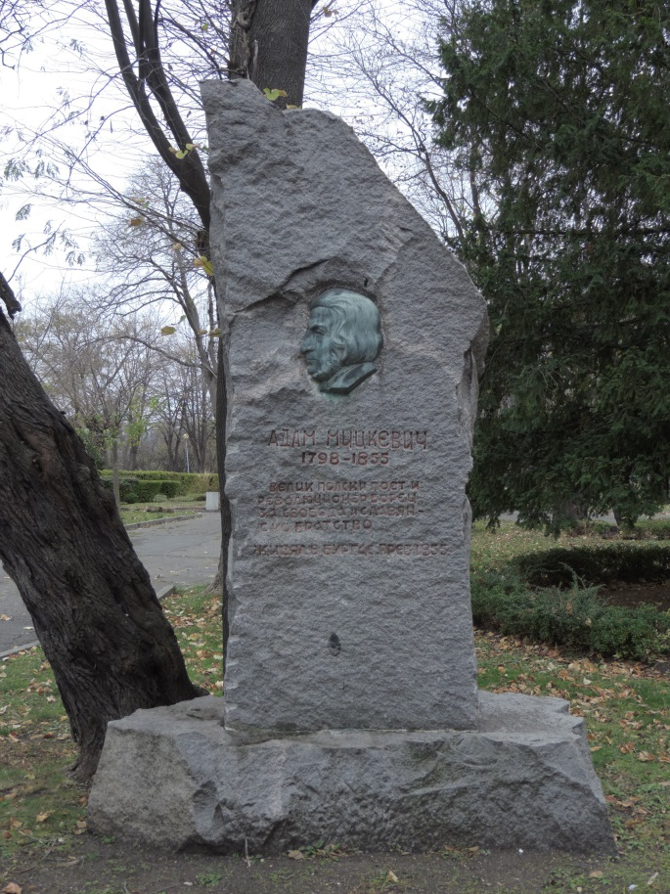
Бургас, Балгарыя
Помнік усталяваны ў 1949 годзе.

Slide 10
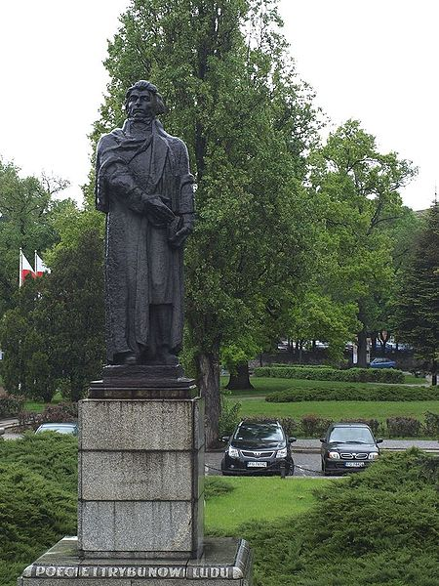
Гожуў-Вялікапольскі, Польшча
Помнік усталяваны ў цэнтры горада ў 1957 годзе.
Аўтар помніка-Юзэф Гаслаўскі (1908-1963 гг.). Размешчаны ў скверы Свабоды.

Slide 11
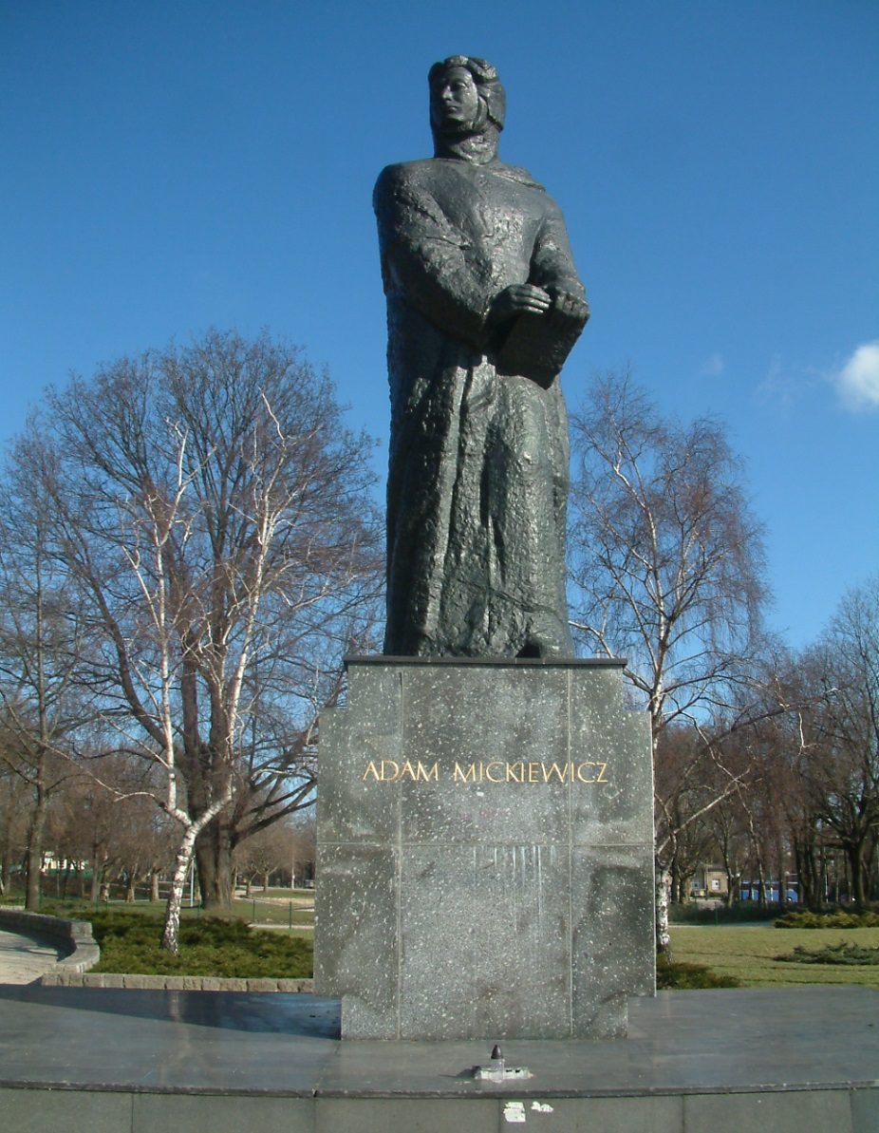
Познань, Польшча
Аўтары - скульптар Базыль Вайтовіч і архітэктар Чэслаў Вазняк. Усталяваны ў 1960 годзе на плошчы, названай імем паэта.
У горадзе ў 1859 годзе быў збудаваны першы ў гісторыі Польшчы помнік А. Міцкевічу, які быў разбураны ў гады другой сусветнай вайны.

Slide 12
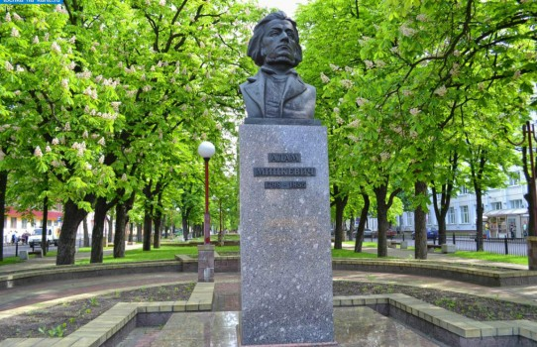
Брэст, Беларусь
Помнік Адаму Міцкевічу ў Брэсце ўсталяваны ў 1965 годзе, да 110-ай гадавіны з дня смерці Міцкевіча. Аўтар помніка - скульптар А. Шмакаў.

Slide 13
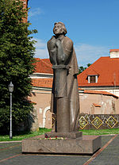
Вільнюс, Літва
Усталяваны ў 1984 годзе непадалёк ад званіцы касцёла Святой Ганны і бернардынскага касцёла Святога Францыска ў паўднёвай частцы сквера. Аўтары помніка: скульптар Гедымінас Якубоніс і архітэктар Вітаўтас Чаканаўскас.

Slide 14
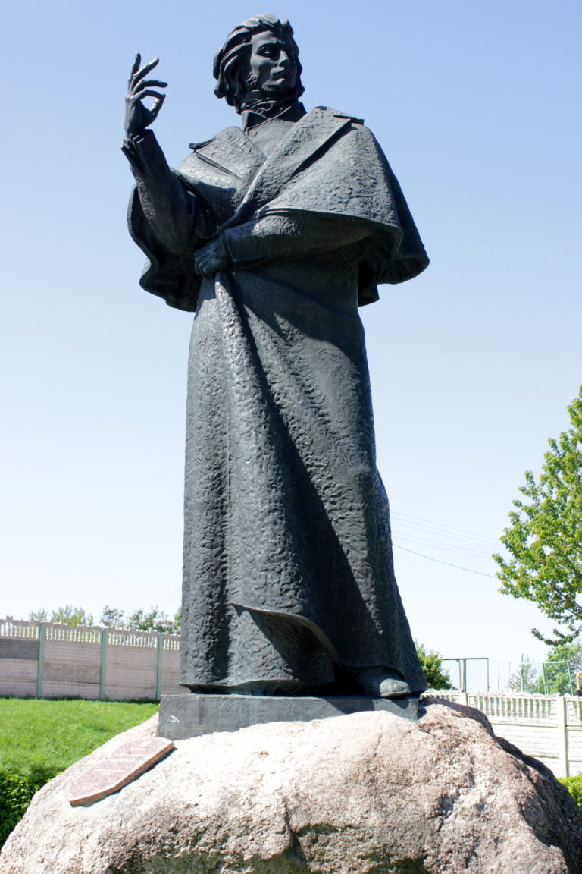
Навагрудак, Беларусь
Раней на месцы помніка знаходзілася стэла з мазаічным партрэтам Адама Міцкевіча, усталяваная ў 1975 годзе (аўтар — Уладзімір Грэк). Урачыстае адкрыццё помніка адбылося 12 верасня 1992 года падчас правядзення міжнароднага свята паэзіі ў гонар А.Міцкевіча

Slide 15
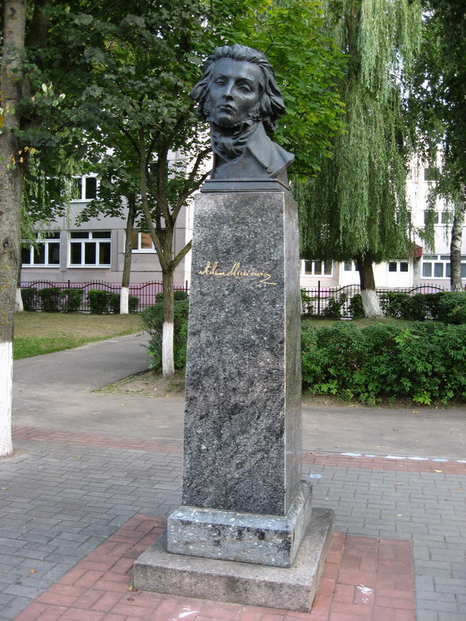
Ліда, Беларусь
Устаноўлены ў ліпені 1989 года на вуліцы Адама Міцкевіча.
Бюст культурнаму дзеячу ўзняты на высокі абліцаваны гранітам пастамент.
Аўтар бюста - беларускі скульптар В. Янушкевіч

Slide 16
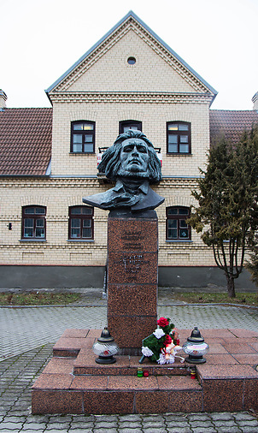
Гродна, Беларусь
Бронзавы бюст быў усталяваны і адкрыты ў 1998 годзе. Ініцыятарам і спонсарам стварэння помніка паэту выступіў Саюз палякаў у Беларусі, перад будынкам якога ён і размешчаны. Аўтар бюста - беларускі скульптар Андрэй Заспіцкі.

Slide 17
Санкт-Пецярбург, Расія
Скульптар
Г. Д. Ястрабянецкі. Архітэктар
С. П. Аднавалаў.
Адкрыты 14 снежня 1998 г.

Slide 18
Мінск, Беларусь
Адкрыты 6 кастрычніка 2003 года.
Праектаванне і будаўніцтва помніка выканана за сродкі Міністэрства культуры Рэспублікі Беларусь. Стваральнікі трохметровай бронзавай скульптуры -лаўрэат Дзяржаўнай прэміі А.Заспіцкі, скульптар - А.Фінскі, архітэктар - Г.Фёдараў.

Slide 19
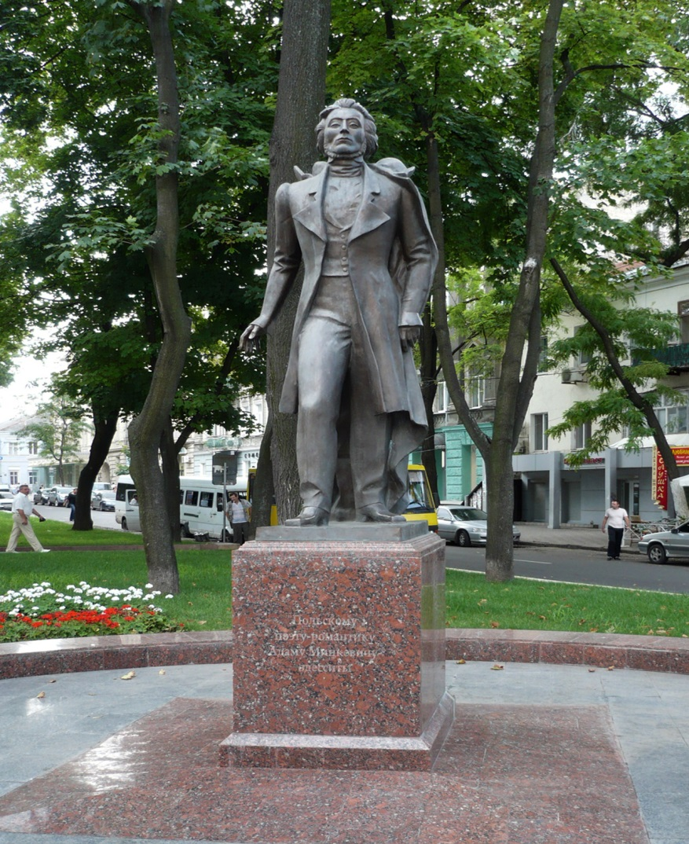
Адэса, Украіна
Быў адкрыты 2 жніўня 2004 года.
Скульптар Аляксандар Князік, архітэктар Маркоз Мурманаў

Slide 20
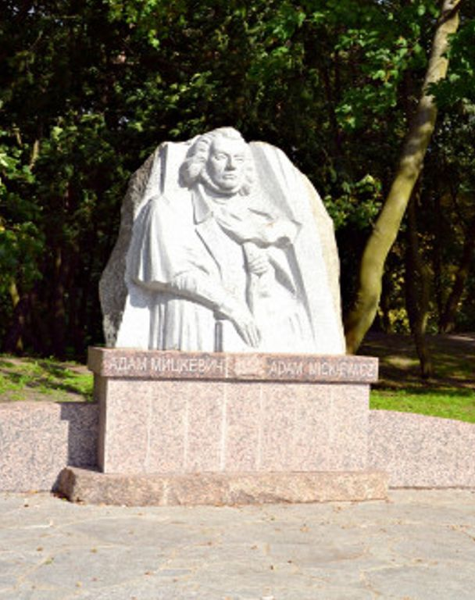
Зеленаградск, Расія
Адкрыты ў Зеленаградску (раней – г. Кранц) 9 жніўня 2015 года. Помнік створаны скульптарам Валерыям Кавалёвым пры падтрымцы прадпрымальніка Яўгена Караваева.
Адам Міцкевіч правёў у Кранцы некалькі дзён у кастрычніку 1824 года.

Slide 21
У гонар Адама Міцкевіча названы кратар на Меркурыі. У СССР былі выпушчаны паштовыя маркі, прысвечаныя А. Міцкевічу. У гарадах свету дзейнічаюць музеі сусветна вядомага паэта, у гонар А. Міцкевіча названы вуліцы.

Slide 22
Хацеў мінуць я, птах малых узлётаў, Мінуць маланкі, буры і грымоты, І толькі ценю пашукаць, пагоды У тым баку, дзе дом, дзяцінства годы. Шчаслівы той, хто шэраю гадзінай Прысесці мог з сябрамі ля каміна, Замкнуцца ад Еўропы амбарасаў, Пабегчы думкай да дзяцінства часаў І марыць, думаць пра сваю краіну... Адам Міцкевіч

